Slide 1

优量在线 www.uquant.org 3月VNPY实战课程 第二节:数据统计分析
基于开源框架vn.py
Day 2/6
何文峰 Sam

Slide 2
Numpy
NumPy系统是Python的一种开源的数值计算扩展。这种工具可用来存储和处理大型矩阵，比Python自身的嵌套列表（nested list structure)结构要高效的多（该结构也可以用来表示矩阵（matrix））。据说NumPy将Python相当于变成一种免费的更强大的MatLab系统。

Slide 3
pandas
Python Data Analysis Library 或 pandas 是基于NumPy 的一种工具，该工具是为了解决数据分析任务而创建的。Pandas 纳入了大量库和一些标准的数据模型，提供了高效地操作大型数据集所需的工具。pandas提供了大量能使我们快速便捷地处理数据的函数和方法。你很快就会发现，它是使Python成为强大而高效的数据分析环境的重要因素之一。
被称为宽客的瑞士军刀

Slide 4
案例1：使用numpy和pandas创建一个简单的交易系统
搭建python编程环境
利用tushare获取行情数据
在Python下实现交易策略。
交易信号提取与资金曲线展示。

Slide 5
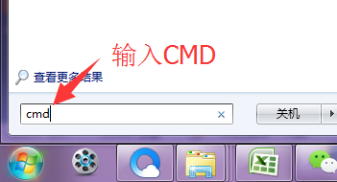
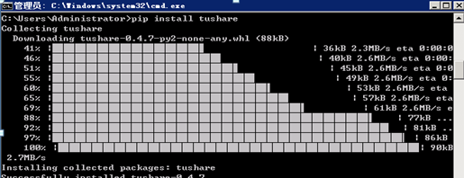
使用pip安装获取数据工具tushare
第一步，点击开始，调出CMD
第二步，输入 pip install tushare 安装行情接口

Slide 6
获取历时行情数据
我们已经完成了必备软件的下载和安装，接下来我们将要进行历时行情的获取。主要分为两步
第一步，在pyothon项目开始时导入tushare包。
第二部， 生成tushare实例，这里我们生成了一个沪深300指数的实例。
代码如下：

Slide 7
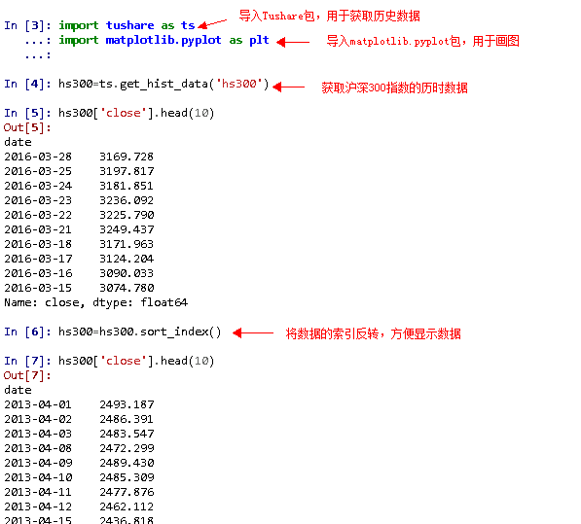

Slide 8
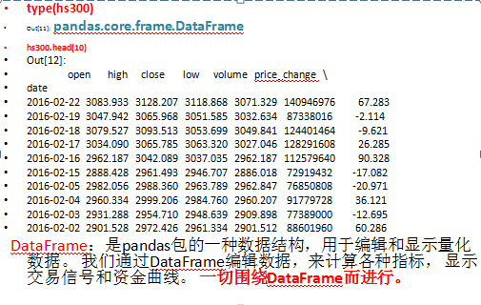
把数据放在一个盒子里 DataFrame

Slide 9
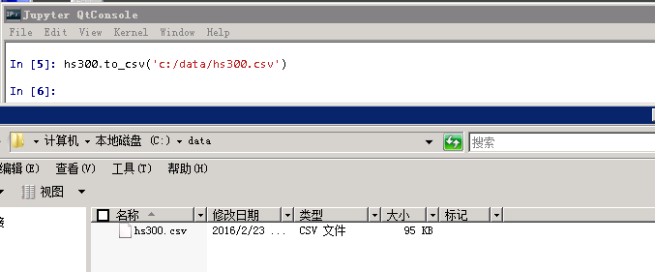
保存数据
生成了hs300实例以后，我们用to_csv方法对数据进行保存。

Slide 10
显示数据
完成了对数据的获取之后，我们想查看我们得到的数据。
首先我们要确保我们已经导入了画图的包 matplotlib.
然后我们直接调用hs300实例的plot（）方法，就可以对我们的数据进行画图显示。
如下展示：

Slide 11
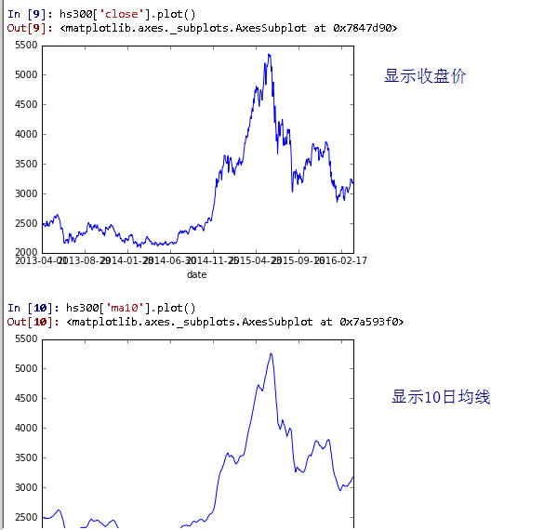
基本交互式讲解—数据展示

Slide 12
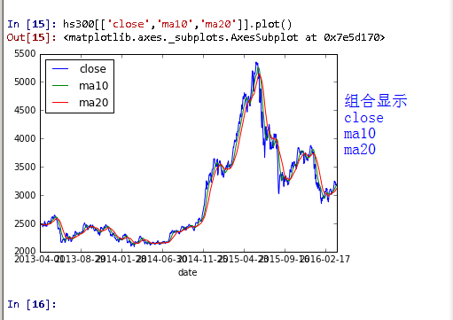
均线组合显示

Slide 13
用python实现一个简单策略
策略逻辑：
空仓：10天均线在40天均线的上下3点范围内。
多头：10天均线 高于40天均线势3点。
空头：10天均线低于40天均线3点。
（此次略非多即空）

Slide 14
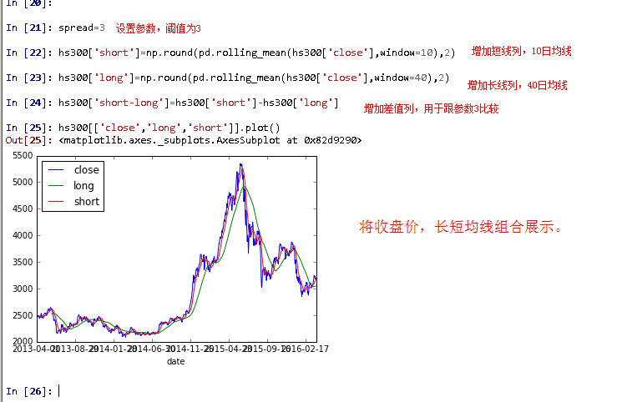
用python实现一个简单策略

Slide 15
用python实现信号提取
完成均线的描述以后，我们需要对策略的的多空信号进行提取。
具体做法是通过数据统计库numpy的where函数对逻辑进行判定。在hs300实例中增加【signal】列，从而产生交易信号。
代码如下：

Slide 16
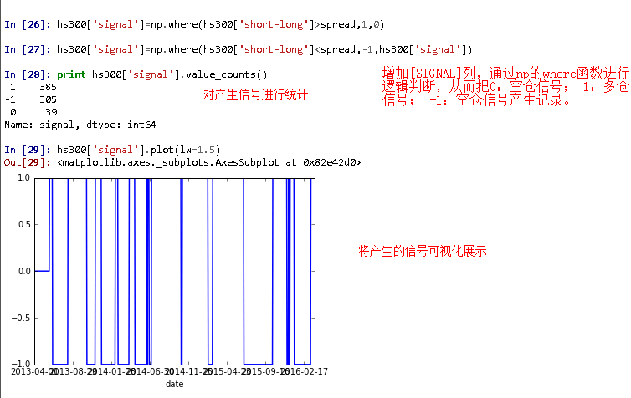
用python实现信号提取

Slide 17
用python实现资金曲线
好了，所有数据跟信号已经准备完毕，策略严格上说已经完成了。 但是我们需要做一个简单的回测模块来看看我们的交易策略的运行情况。
具体的思路是通过取对数的方式归一化，将价格走势和资金曲线同步显示在一张图标当中，代码如下：

Slide 18
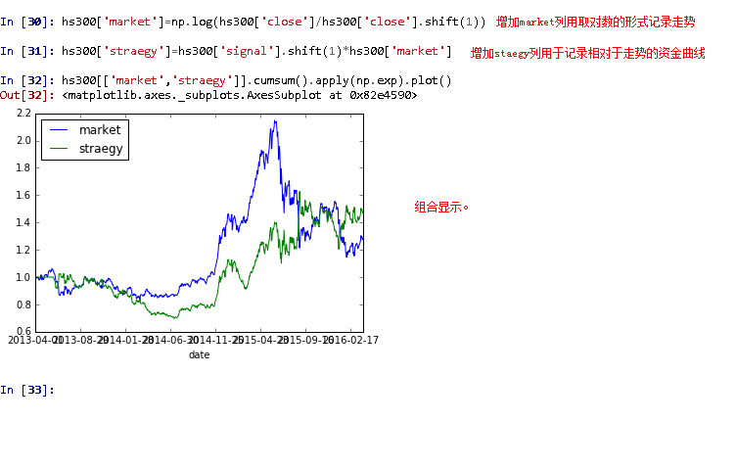
用python实现资金曲线

Slide 19
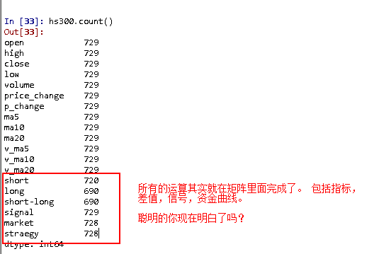
一切的背后…..

Slide 20
把数据放在一个盒子里 DataFrame

Slide 21
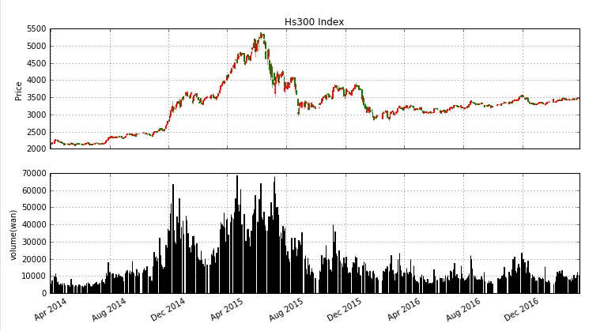
matplotlib
Matplotlib 是一个 Python 的 2D绘图库，它以各种硬拷贝格式和跨平台的交互式环境生成出版质量级别的图形。

Slide 22
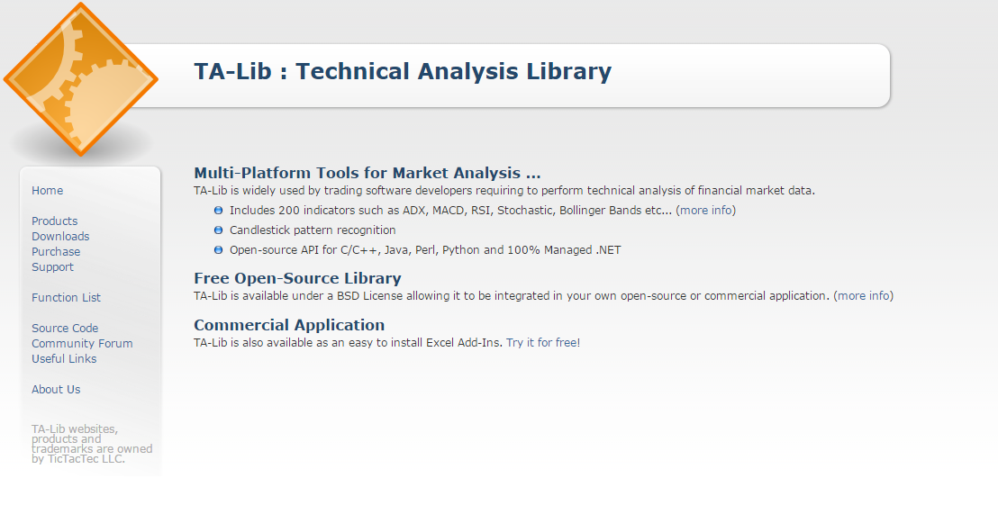
Ta-lib

Slide 23
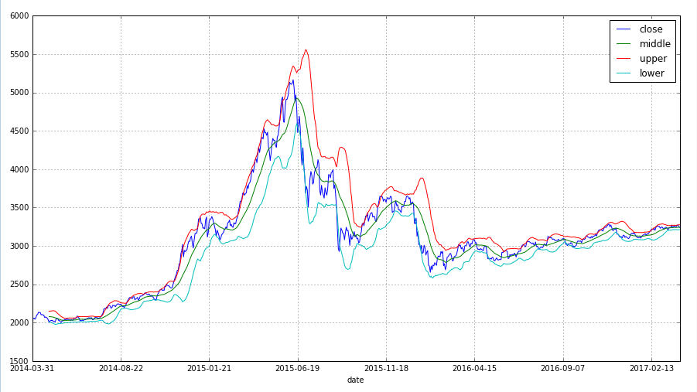
使用TALIB计算布林通道

Slide 24
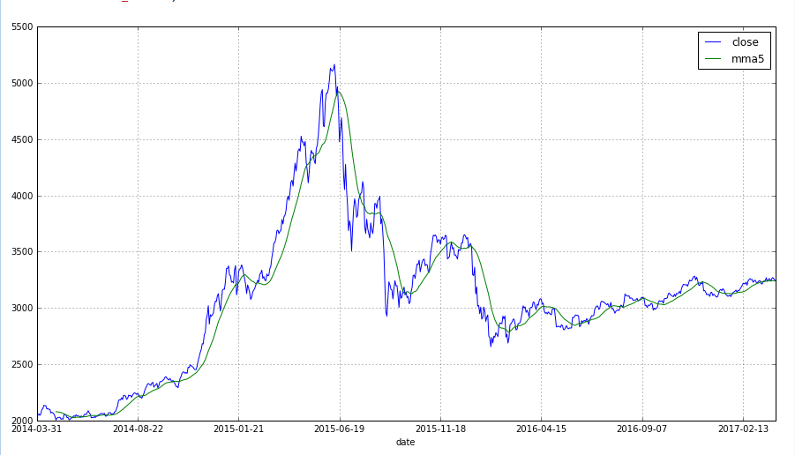
使用TALIB计算均线

Slide 25
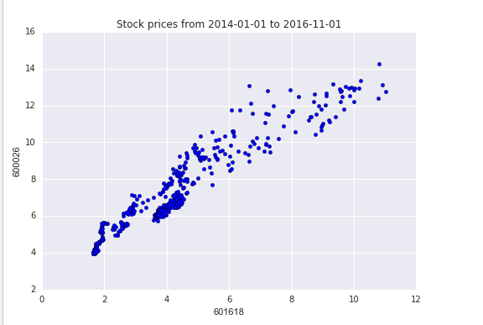
统计相关性
从数据基本都落在一条直线上那么它们之间的相关性就会很高

Slide 26
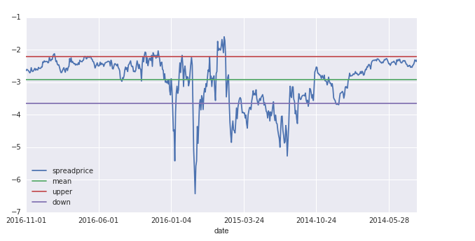
数据统计： 得到价差图
可以看到虽然包含了大部分价差区间，但是开仓次数太少，并且在2014年股票的差价都是在上开仓线附近小幅波动，会造成频繁开仓使得成本十分高。 同时观察2015年价差出现极端值，此时如果开仓，价差不收敛，如果没做到好的平仓条件此时会造成大量亏损。

Slide 27
协整
之前我们谈到了利用两只股票之间的相关系数进行配对交易，但我们能通过两只相关性较高的股票对之间的差价图看出，相关性高他们之间的价差并不一定会是一个平稳序列，简单来说我们无法利用这个不收敛的价差来进行套利。
那么要进行真正统计意义上的套利得需要什么样的条件呢，那么就引出了我们的协整关系。首先谈协整我们得先知道平稳这一个概念，一个平稳序列是指数据的期望不会随时间改变，数据的方差与协方差不会随时间而改变，并且固定一个时间，往前与往后进行回归都是相同的。所以平稳的股票是有很多统计上的好性质，可以进行套利操作，当股价达到一定高度时就要卖出，当股价低于一定数值时就需要买入，也就是俗称的低买高卖。
但是一般在现实生活中不存在平稳的股票，所以很难去预测他在什么地方是高点什么地方是低点，这也就解释了为什么这么多人都是买高卖低了。
虽然一般不存在平稳的股票，但是几支股票的线性组合就可能是一个平稳序列，这就是我们一般意义上提到的协整关系，通过一些股票的组合来构造平稳的序列来进行套利。
但是这个平稳性也是在一定时间段来说的，我们只能根据以往的数据来判断在这段时间内是协整的，但是无法断言在之后交易的时段也是协整的。

Slide 28
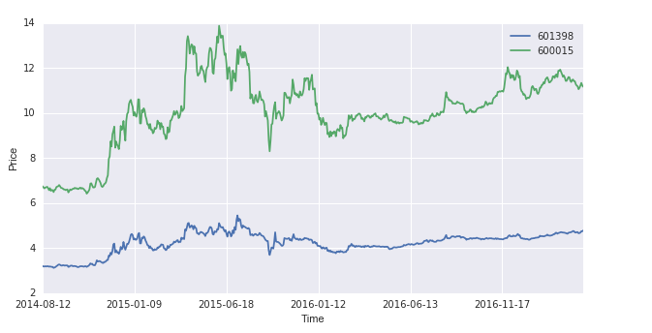
得出两个合适品种

Slide 29
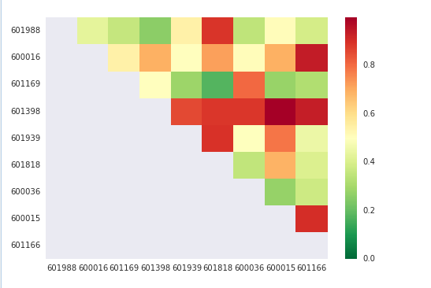
协整性热力图
数值约高协整性越好

Slide 30
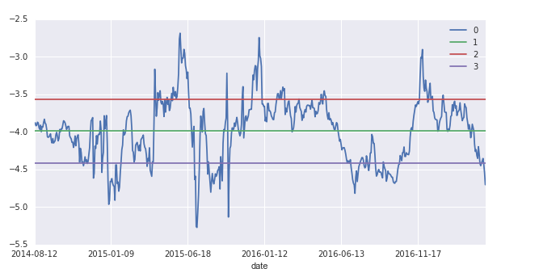
协整性良好

Slide 31
作业：
1、参考范例一，使用talib创作布林通道策略，突破上轨做多， 突破下轨做空， 回到终归平仓。 得到信号分布图和资金曲线。
2、参考范例三，通过对股价进行最小残差平方和（OLS）方法来进行回归。寻找3组相可套利的组合，并得到价差图。
3、使用子图， 第一行画上证指数的收盘价， 第二行画柱状图成交量，第三行使用talib函数生成并画MACD指标。

